Slide 1
EXP-05
秦华谦 21312683

Slide 2
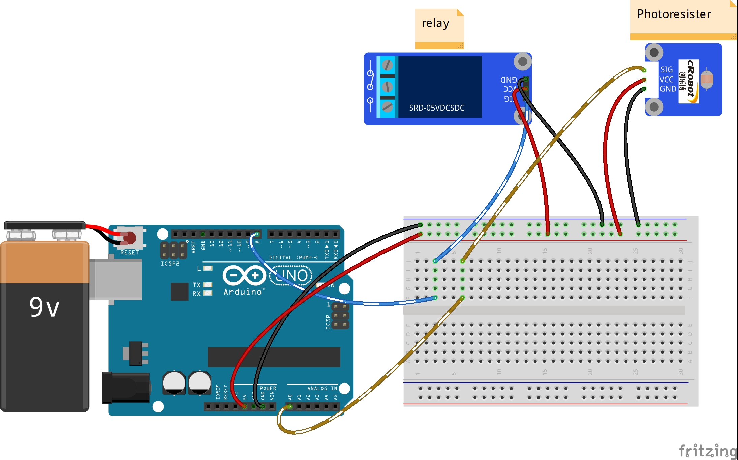
光敏电阻实验
const int photocellPin = A0; // 光敏电阻引脚连接到模拟输入A0
const int ledPin = 13; // LED引脚连接到数字引脚13
const int relayPin = 8; // 继电器引脚连接到数字引脚8
int outputValue = 0; // 存储从光敏电阻读取的模拟值
void setup() {
// 设置函数，运行一次：
pinMode(relayPin,OUTPUT); // 设置继电器引脚为输出模式
pinMode(ledPin,OUTPUT); // 设置LED引脚为输出模式
Serial.begin(9600); // 启动串口通信，波特率为9600
}
void loop() {
// 循环函数，重复运行：
outputValue = analogRead(photocellPin); // 读取光敏电阻的模拟值
Serial.println(outputValue); // 在串口监视器上打印输出值
if (outputValue >=400){ // 如果输出值大于等于400
digitalWrite(ledPin,HIGH); // 将LED引脚设置为高电平（开启LED灯）
digitalWrite(relayPin,LOW); // 将继电器引脚设置为低电平（关闭继电器）
}
else{ // 否则
digitalWrite(ledPin,LOW); // 将LED引脚设置为低电平（关闭LED灯）
digitalWrite(relayPin,HIGH); // 将继电器引脚设置为高电平（开启继电器）
}
delay(1000); // 延迟1秒
}

Slide 3
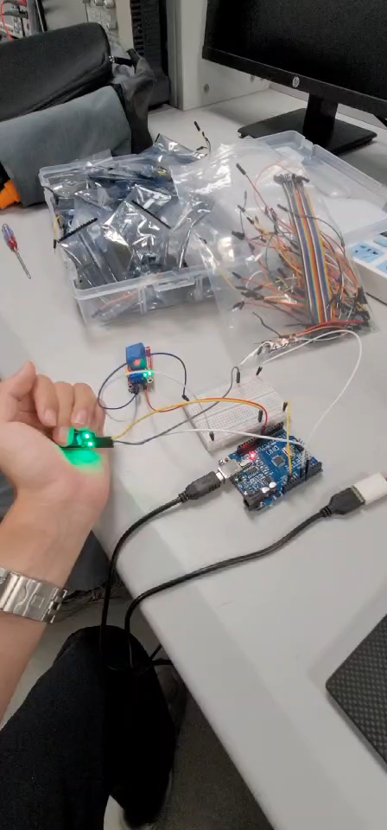
光敏电阻实验：
代码解释及运行效果展示
该代码使用一个光敏电阻（光敏电阻通过A0引脚连接到Arduino）来感知光线强度。根据读取到的光敏电阻的模拟值，控制LED和继电器的状态。如果光敏电阻的模拟值大于等于400，LED将被打开，继电器将被关闭。否则，LED将关闭，继电器将打开。代码使用串口通信将模拟值输出到串口监视器，以便进行调试和监控。整个循环代码每秒执行一次，即每秒读取一次光敏电阻的值并更新LED和继电器的状态。

Slide 4
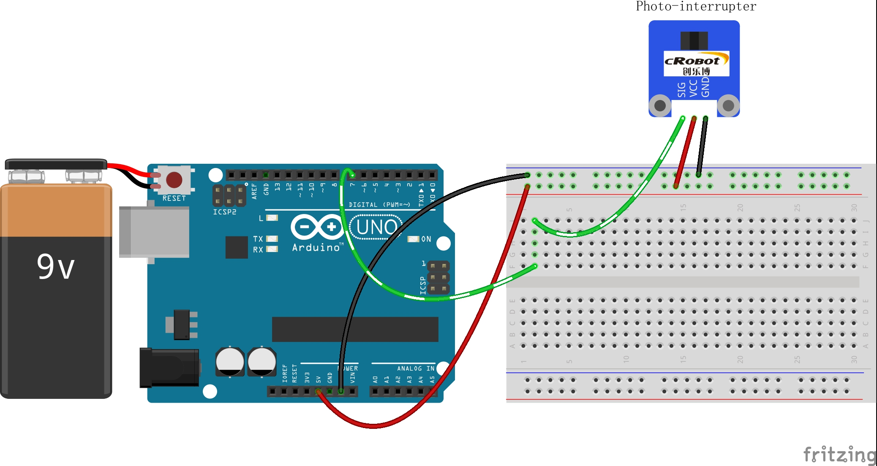
U型光电传感器：
const int photoPin = 7; // 光敏电阻引脚连接到数字引脚7
const int ledPin = 13; // LED引脚连接到数字引脚13
void setup() {
// 设置函数，运行一次：
pinMode(photoPin, INPUT); // 设置光敏电阻引脚为输入模式
pinMode(ledPin, OUTPUT); // 设置LED引脚为输出模式
}
void loop() {
// 循环函数，重复运行：
boolean Value = digitalRead(photoPin); // 读取光敏电阻引脚的电平值
if (Value == HIGH) { // 如果光敏电阻引脚的电平为高电平
digitalWrite(ledPin, LOW); // 将LED引脚设置为低电平（关闭LED灯）
} else { // 否则
digitalWrite(ledPin, HIGH); // 将LED引脚设置为高电平（开启LED灯）
}
}

Slide 5
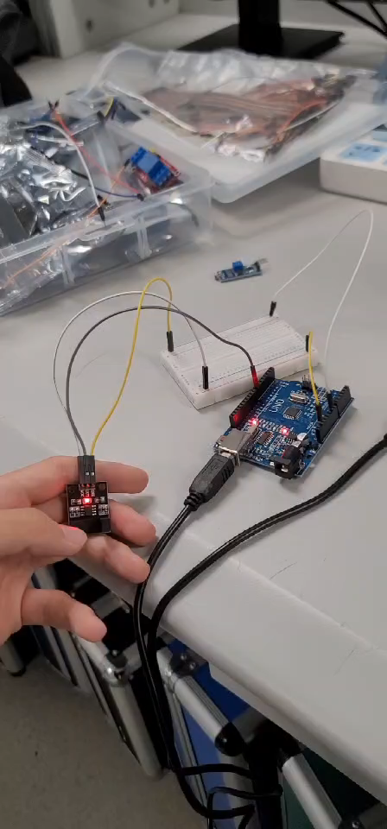
U型光电传感器：
代码解释及运行效果展示
该代码使用一个光敏电阻（通过数字引脚7连接到Arduino）来感知光线强度。根据光敏电阻引脚的电平值，控制LED的状态。如果光敏电阻引脚的电平为高电平，则LED将关闭（引脚设置为低电平）。否则，LED将打开（引脚设置为高电平）。代码中的循环函数会不断读取光敏电阻引脚的电平，并根据电平值更新LED的状态。光敏电阻引脚被设置为输入模式，LED引脚被设置为输出模式。这样，代码可以通过读取光敏电阻引脚的电平来感知光线强度，并相应地控制LED的状态。

